Slide 1
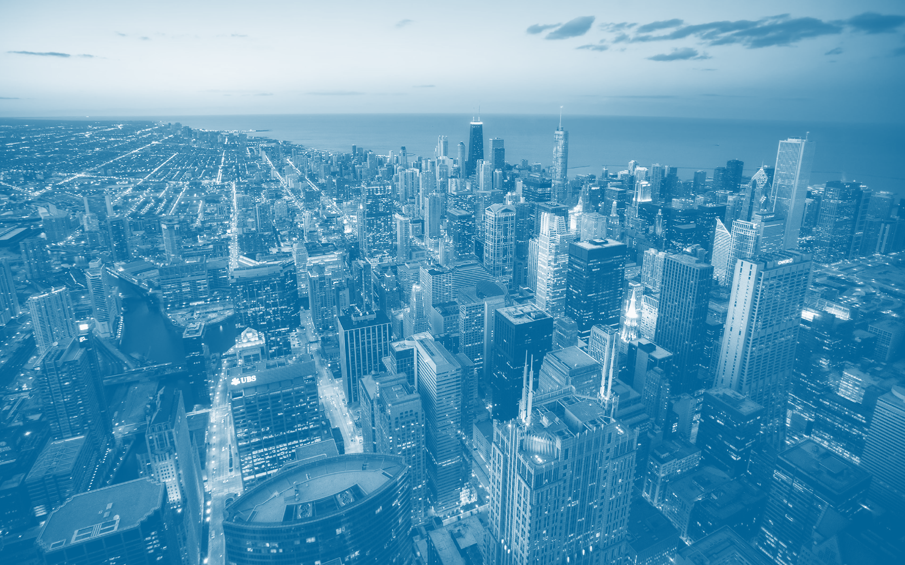

УМНЫЙ ГОРОД – ХОРОШИЙ УДЕЛ! ☺
ИТ-Технологии для счастливых жителей
1

Slide 2
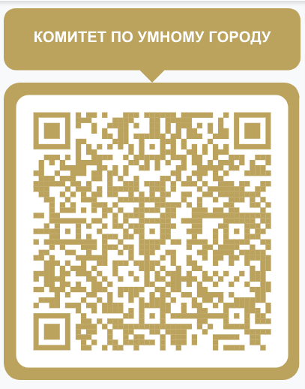
Интернет вещей
Большие данные
Видеоаналитика
Геоаналитика и ГИС
Аналитика BI
BIM, TIM
3D
Интеграторы
Ситуационные центры
Оборудование
Интеллектуальные транспортные системы
ИИ
Операционные системы
Разработчики веб-приложений
РЕГИОН
регион
кв
дом
двор
квартал
муниципалитет

Slide 3

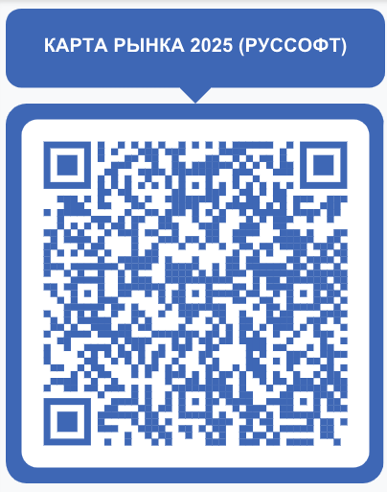
Карта рынка
40+ компаний
150+ кейсов
Регионы РФ
Страны СНГ
BRICS

Slide 4
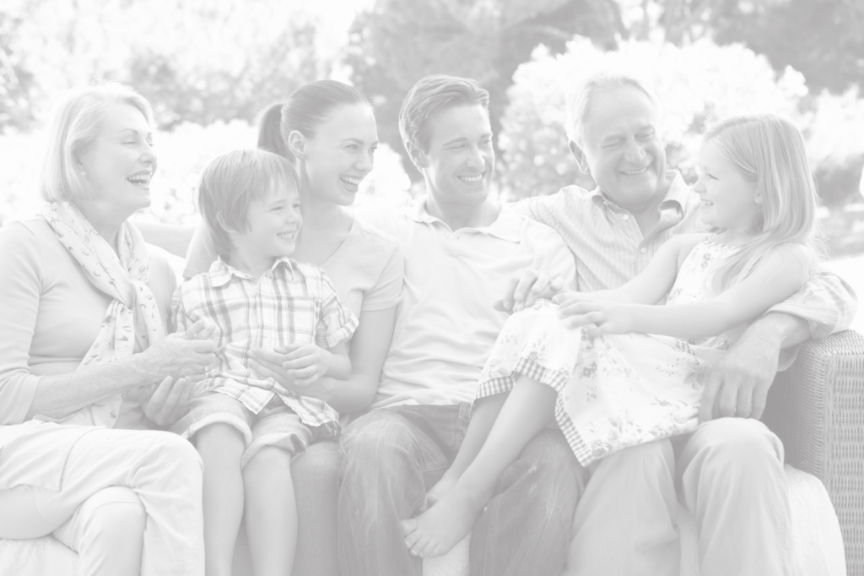
ЛЮДИ - ЦЕННОСТЬ
«Цифровые двойники, сервисы, системы управления городским хозяйством, мат.модели, ИИ, тепловые карты геоаналитики – все они ведут к одной цели - формированию накопленного счастья у граждан – жителей городов»

Slide 5
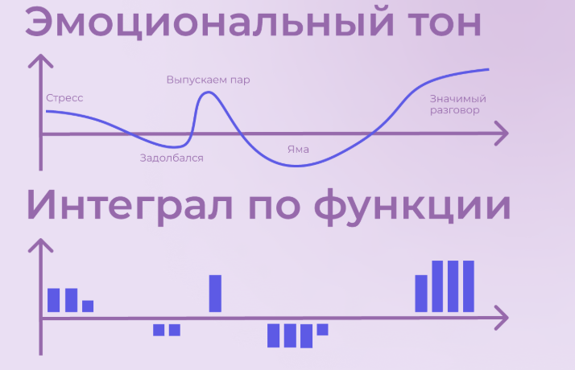
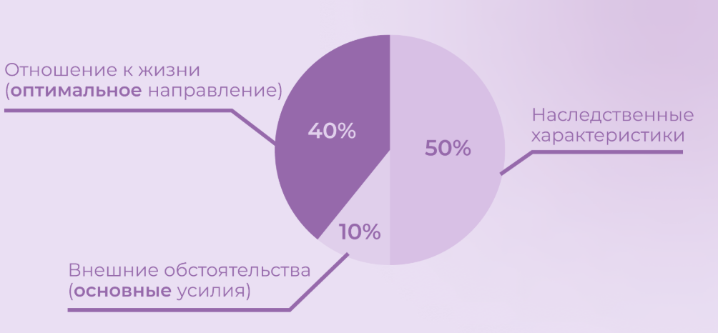
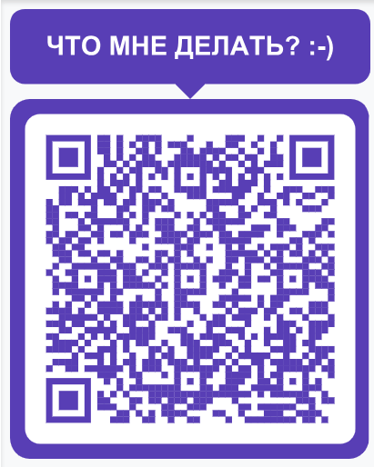
– состояние, которое соответствует наибольшей внутренней удовлетворённости условиями своего бытия, полноте и осмысленности жизни, осуществлению своего призвания, самореализации
Что такое счастье?
Накопленное
Мгновенное

Slide 6
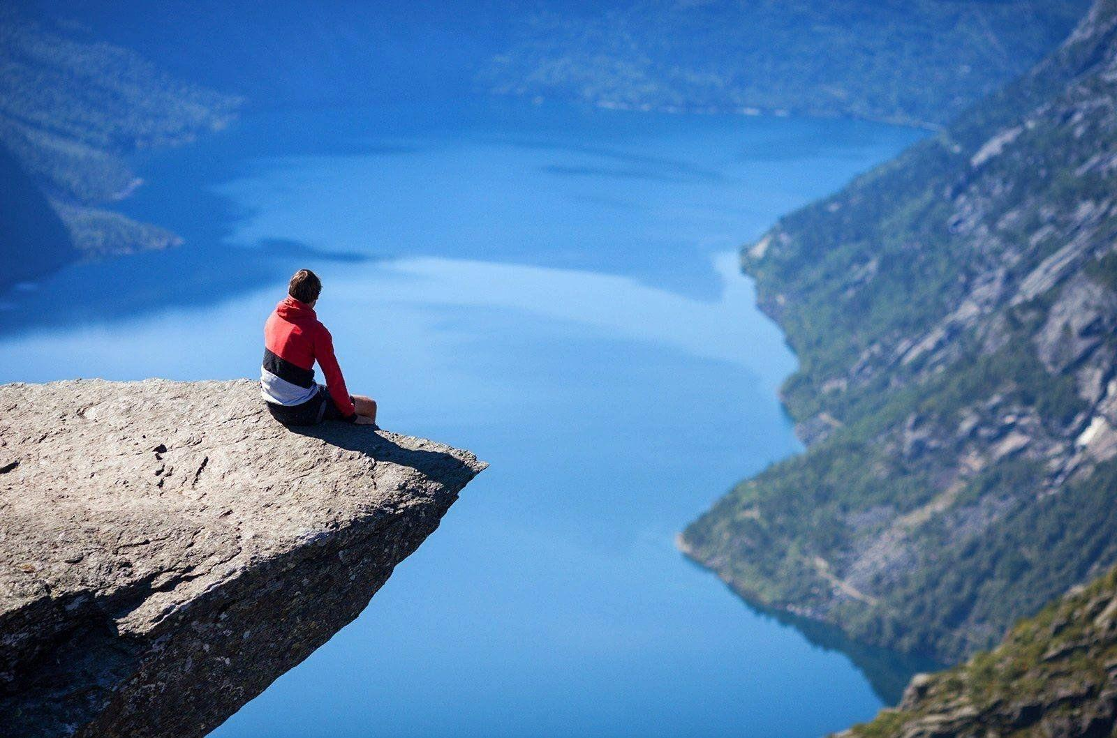
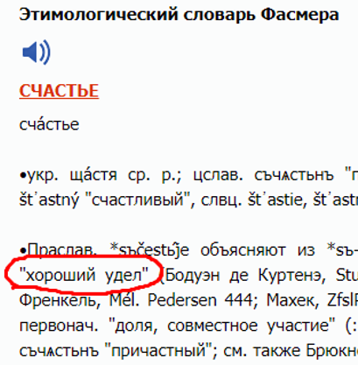
Образы счастья:
Что такое счастье?
образ сопричастия к чему-то хорошему и большому (соучастие)
единение моего сознания с окружающим миром
владение частью этого хорошего и большого
СЧАСТЬЕ – «ХОРОШИЙ УДЕЛ»

Slide 7
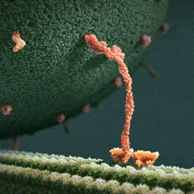
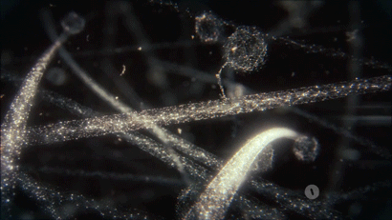
Счастье это большой труд!
Японские ученые смоделировали белок миозина, который доставляет Эндорфин до коры головного мозга (слева) и микроскоп (справа)
Notes:
Говорят, что Счастье — это большой труд. И достаточно посмотреть на «молекулярный мотор» — белок миозина, который доставляет эндорфин до коры головного мозга, чтобы убедиться, насколько это непростой путь и сколько шагов приходится делать этому симпатичному и независимому «человечку», чтобы мы почувствовали себя счастливыми :-)

Slide 8
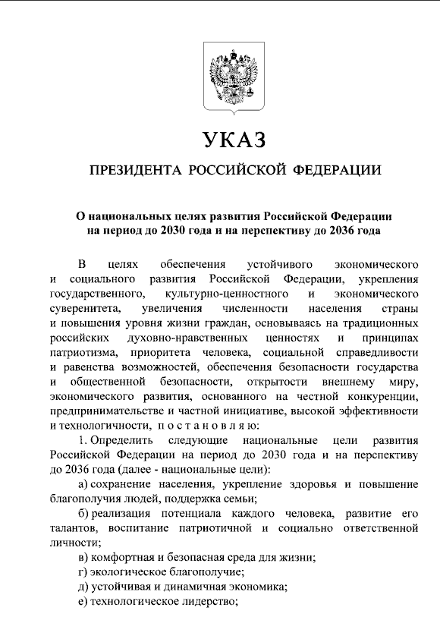
Умный город - - -> Город счастливых жителей ☺
Новая концепция Умного города/региона/муниципалитета - - - ->
Национальные цели РФ

Slide 9
КТО ЖИВЕТ В УМНОМ ГОРОДЕ? И КАКИЕ ПОТРЕБНОСТИ У ЦА?
Успешный Бизнес
Эффективный
Сити-менеджмент
Счастливые
Жители
Сбор MAX данных
Быстрый доступ к решениям от гос-ва
Интерпретация
Поддержка предпринимателей
Знание о том, что происходит в районе
Управление процессами
Лояльность жителей
Повышение доходов
Вовлеченность

Slide 10
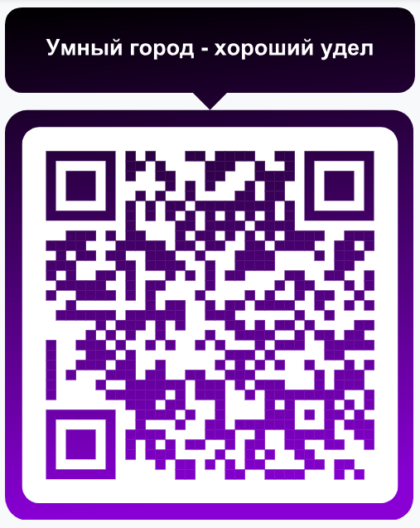

Новое осмысление Умных городов в РФ и кейсы с применением технологий

Slide 11





Цикл вебинаров:

Slide 12






Технологии для счастья жителей городов, регионов и страны
кейсы
ТЕКСТ люди
ПРОЕКТЫ команды
визионеры ИССЛЕДОВАНИЯ
платформа ОБЩИЕ ЦЕЛИ
ПРОДУКТЫ ИИ-агенты
ассоциации
связи
да

Slide 13
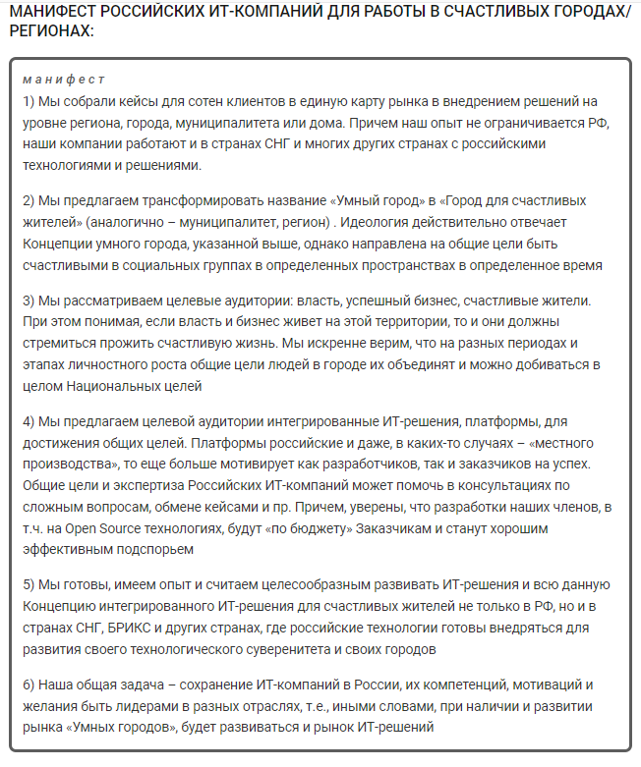
Манифест

Slide 14
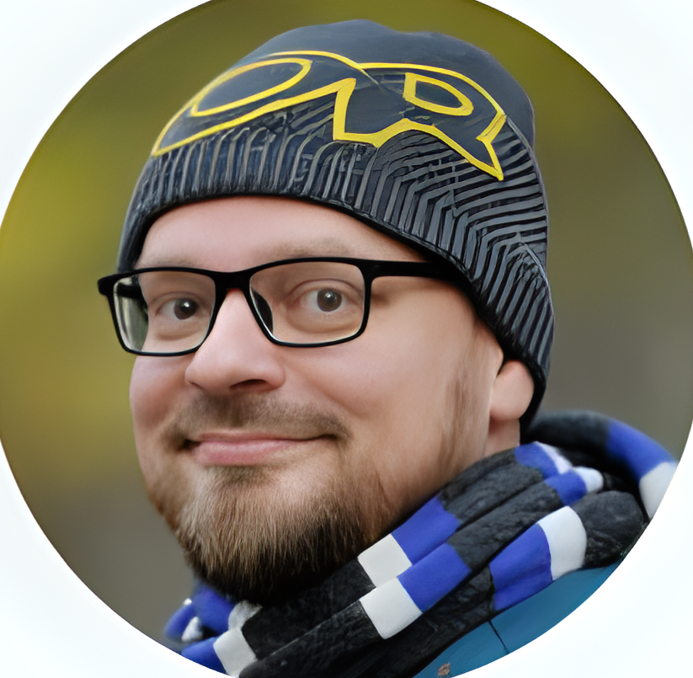



Strukovdenis.ru
Denis Strukov, Ph.D.,
+7 921-983-70-73
strukov@geointellect.com
CEO «ГЕОИНТЕЛЛЕКТ»
РУК-ЛЬ КОМИТЕТА «SMART CITY» РУССОФТ, Клуб технологического лидерства,
Автор программ повышения квалификации по геоаналитике и геоинформационным системам ВШЭ, СПб ГЭТУ и др.

Slide 15
Благодарю:
Всех, кто любопытен,
Всех , кто пришел по приглашениям,
Всех, кто соучастен!

